Slide 1
Fitness Factory
Webauftritt erstellen und veröffentlichen
Von Fokko Vos
Interaktive Demo
demo.flz.direct

Slide 2
TABLE OF CONTENT
01
04
02
05
03
06
Branche & Kundenkreis
Menu & Mockup
Sitemap
Auftrag
Rechtliches
& Zusätzliche Elemente
Umgebung, Tools
& Hilfsmittel
Ausbaumöglichkeiten
& Fazit
Interaktive Demo
demo.flz.direct
Notes:
Branche & Kundenkreis
Auftrag
Umgebung, Tools & Hilfsmittel
Menu & Mockup + Sitemap
Rechtliches & Zusätzliche Elemente
Ausbaumöglichkeiten & Fazit

Slide 3
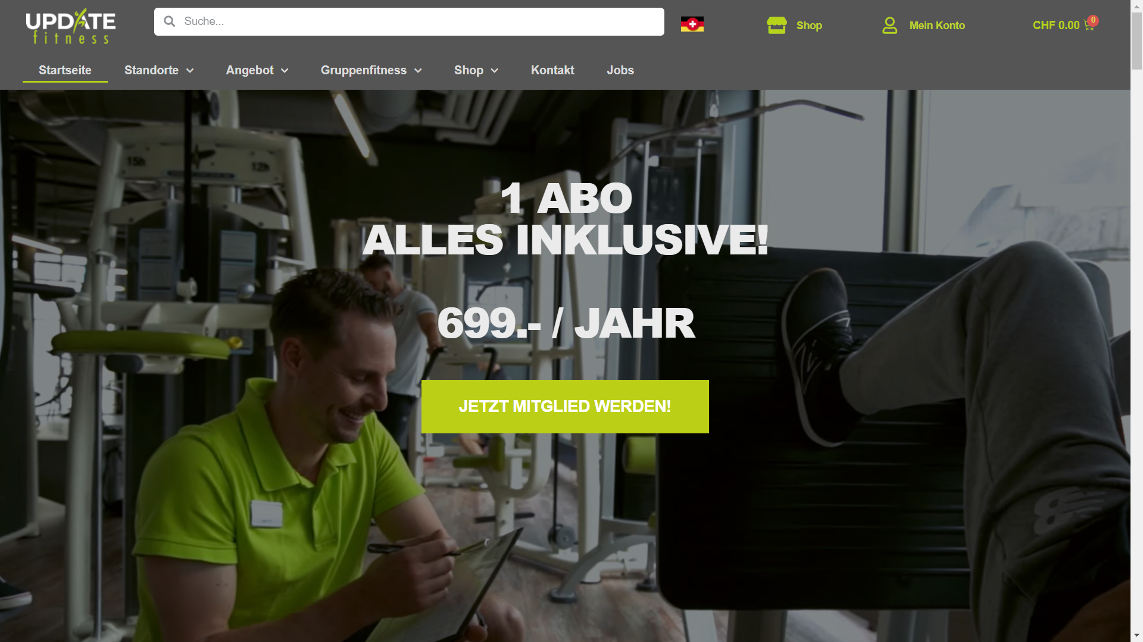
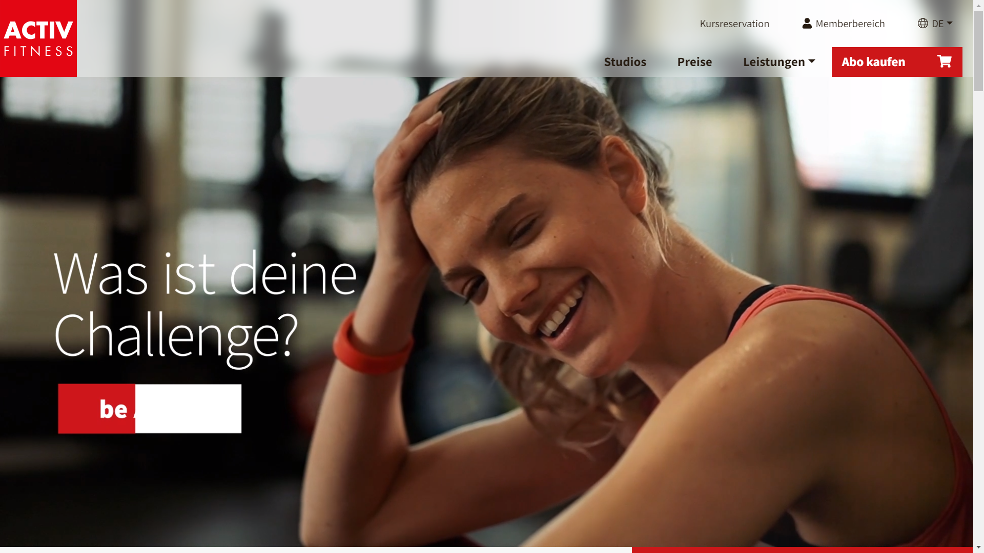
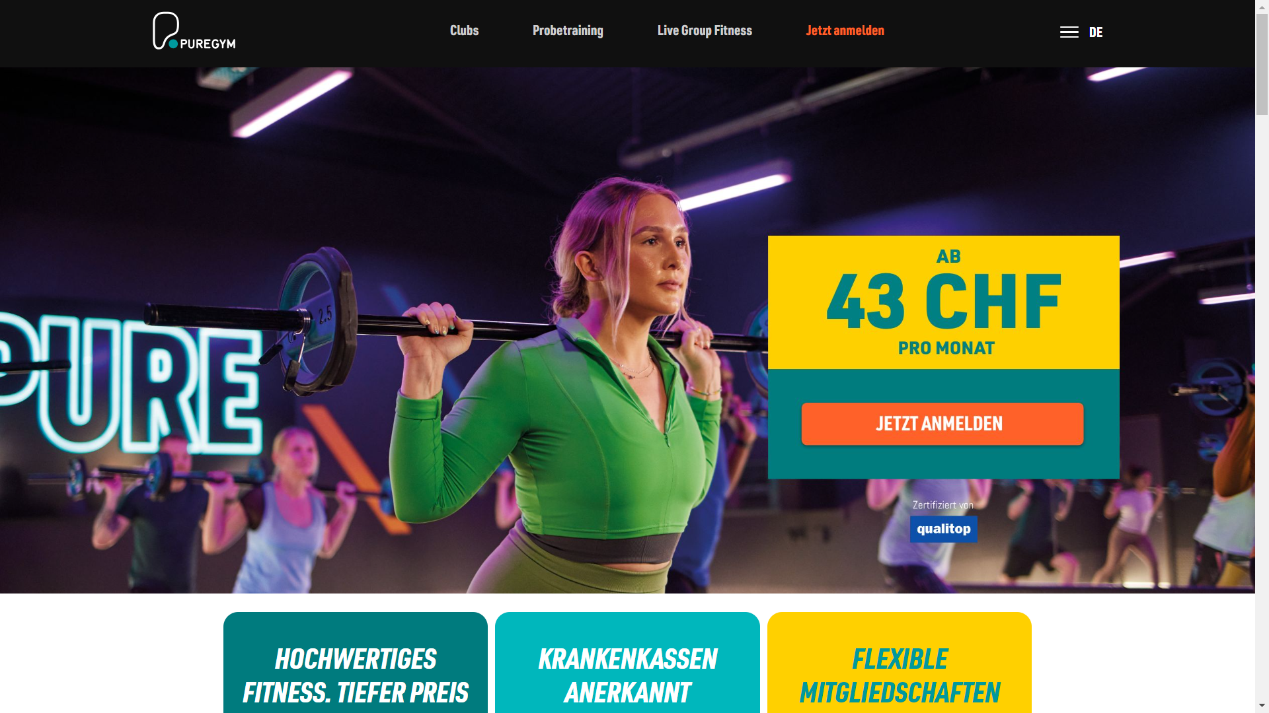
Fitness
Branche
Interaktive Demo
demo.flz.direct
Notes:
Fitness Branche
Entscheidungsgrund:
Dynamisches modernes Design
Klare grundlegende Struktur

Slide 4

Kundenkreis
Fitness für jeden
Bedürfnisse
Interaktive Demo
demo.flz.direct
Für jeden Menschen in jeder Lebenslage
Informationsbeschaffung & Anmeldung
Notes:
Fitness für jeden
dank dem diversen angebot (gruppenkurs, kraft, cardio)
Bedürfnisse
Informationen zu der Firna und den Studios beschaffen
Schnelle anmeldung für einen schnellen start

Slide 5
Auftrag
Ziel
Ansprechendes Webdesign für “Fitness Factory”.
Unter verwendung von HTML, SCSS (CSS) & Javascript
Besonderer Focus auf Responsive Design.
Interaktive Demo
demo.flz.direct
Notes:
Ziel: Ansprechendes Webdesign für 'Fitness Factory'
Technologien: HTML, SCSS (CSS), JavaScript
Focus: Responsive Design
Inspiration:
ActiveFitness
PureGym
Update Fitness

Slide 6




Umgebung, Tools & Hilfsmittel
Wireframe & Mockup
Entwicklung
Umgebung
Balsamiq
VSCode + Copilot
Webpack
+
Notes:
Wireframing & Mockup:
Balsamiq
Variants für versionen
Entwicklung:
Visual Studio Code unterstützt von Copilot
Als Umgebung für die Entwicklung an der Seite
Webpack
Tools wie das copy-plugin oder sass-loader & postcss
Postcss bspw für AutoPrefixing

Slide 7
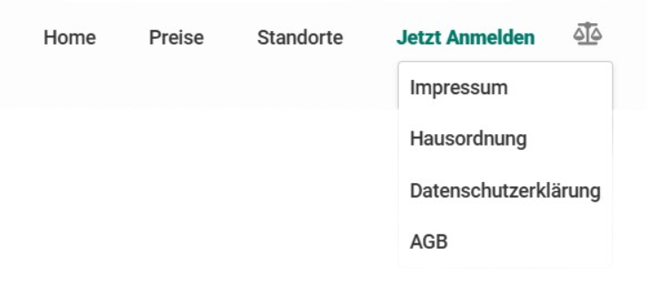
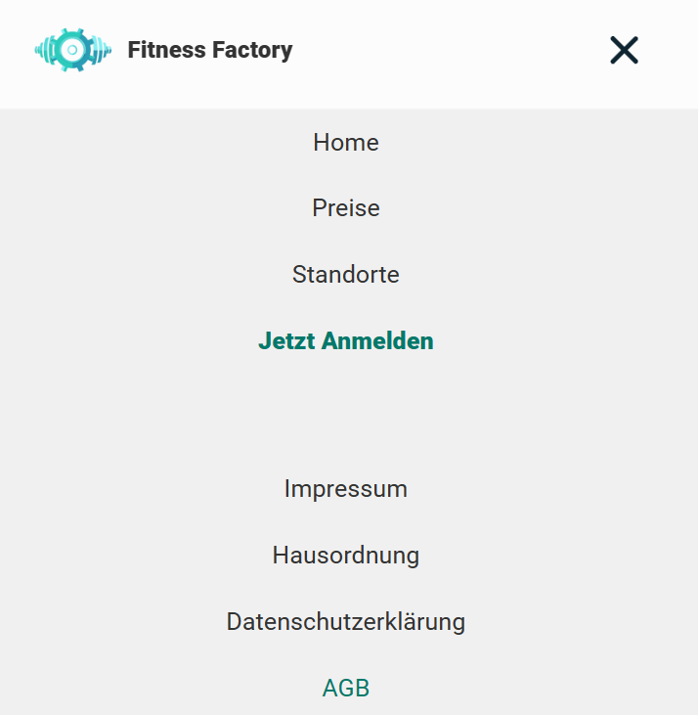
Menu
Mobile menu mittels Hamburger-Icon
Notes:
Home, Preise und Standorte als normale links
Jetzt anmelden als call to action
Weiterleitung auf Formular
Icon Dropdown mit rechtlichen schnelllinks
Mobile am unteren rand des Bildschirms
Mobile Menu mittels hamburger-icon

Slide 8
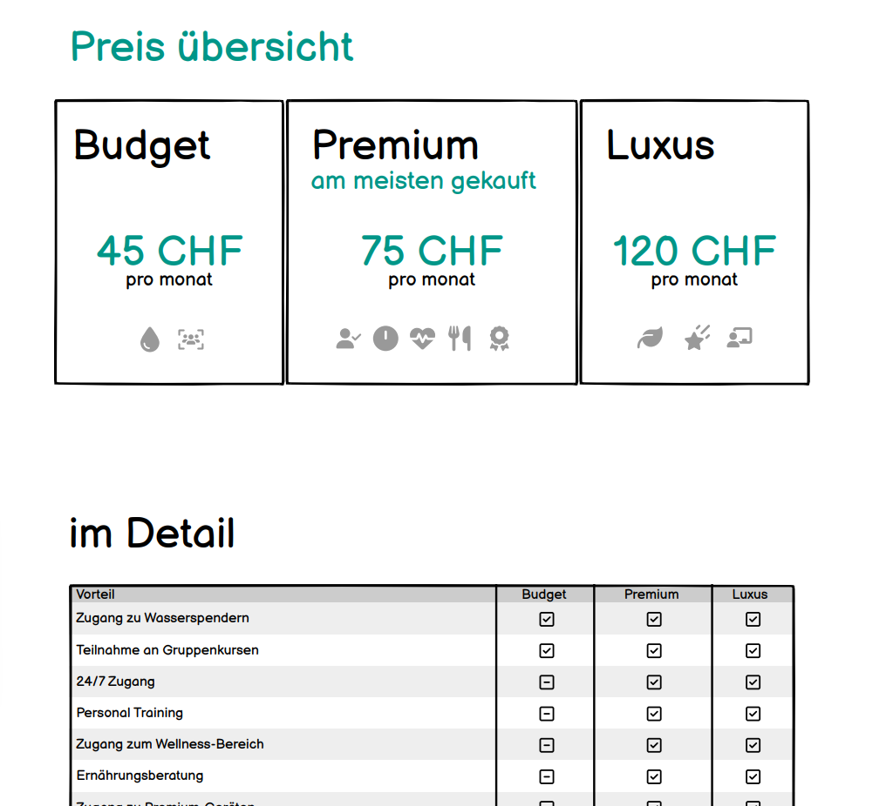
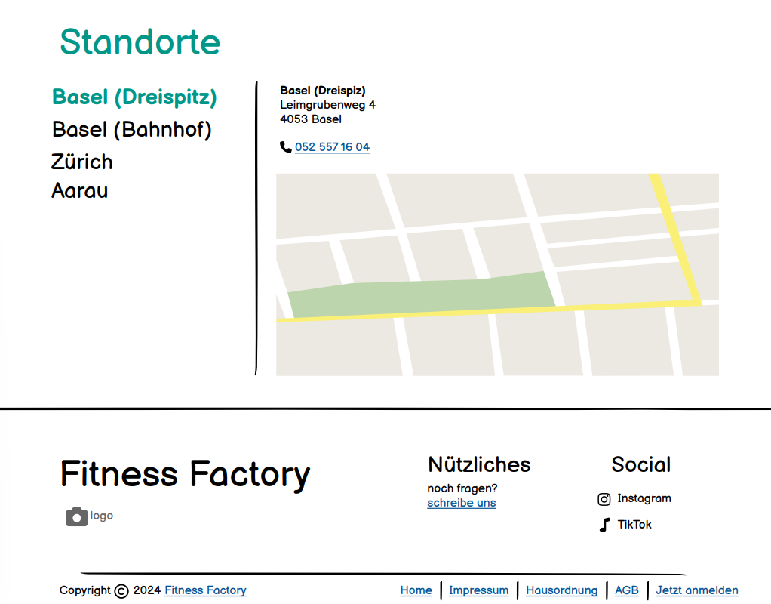
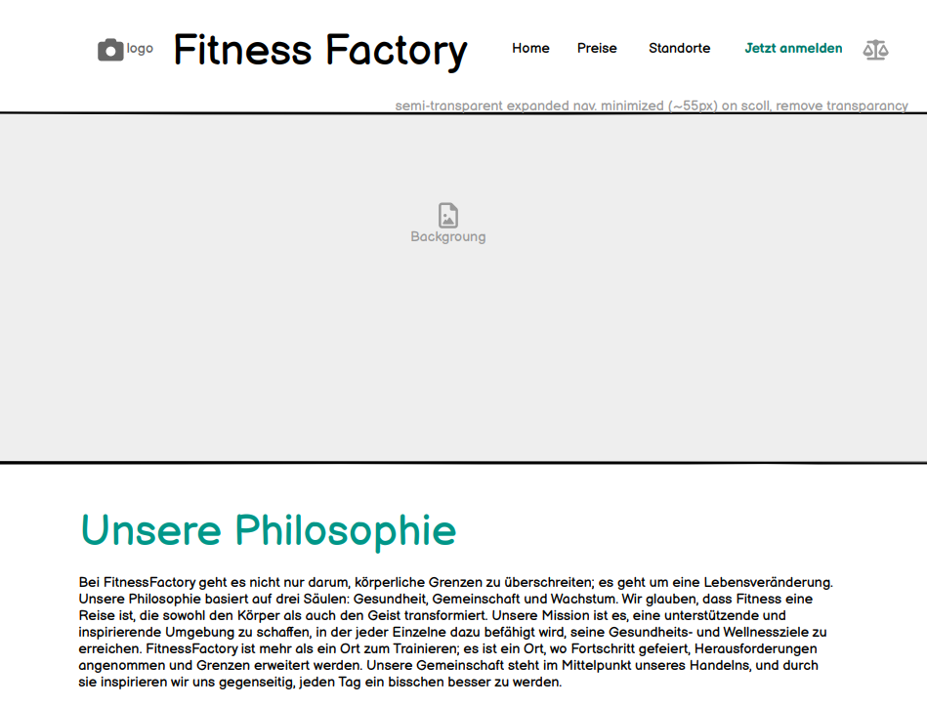
Mockup

Slide 9
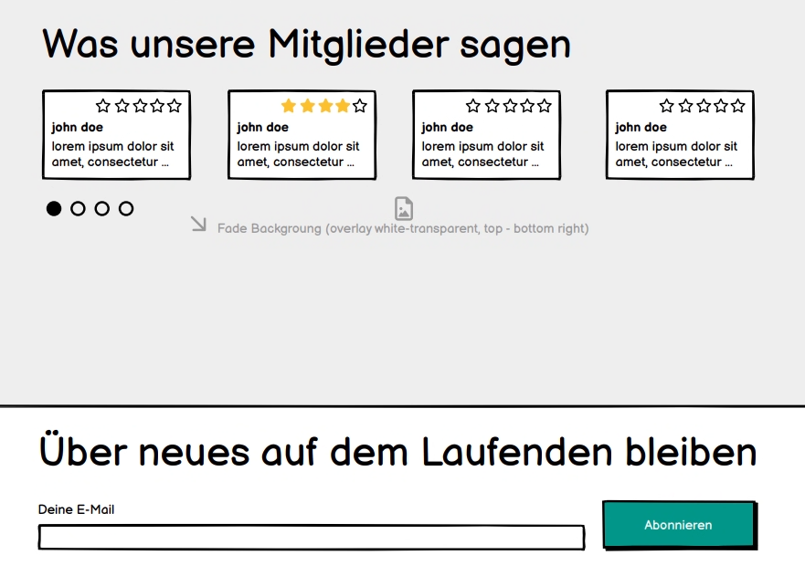
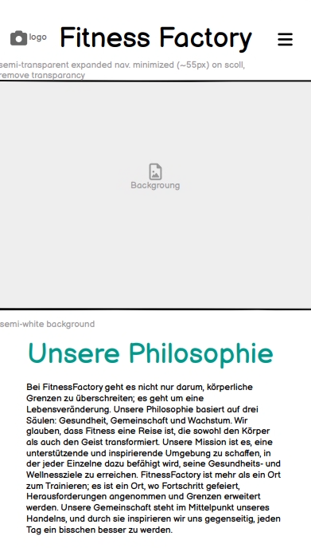
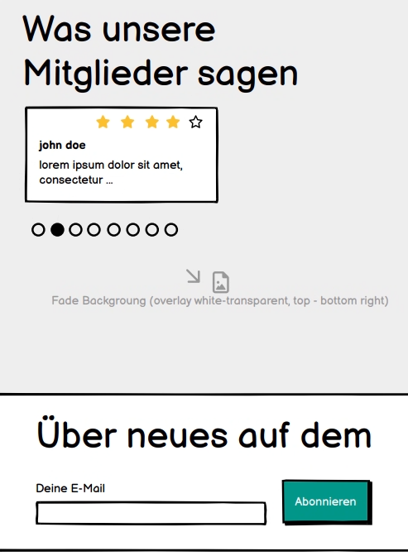
Mockup -
Home

Slide 10
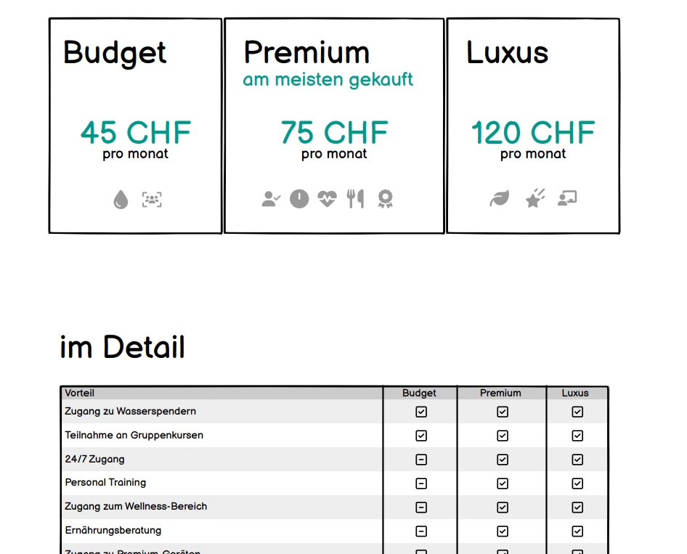
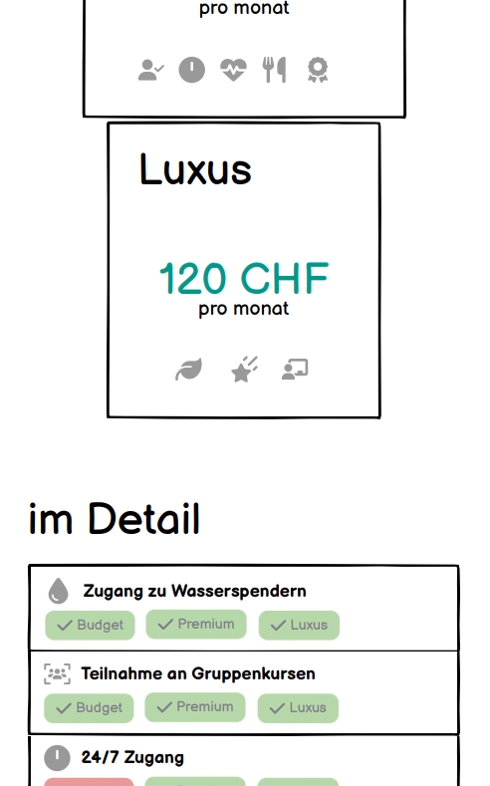
Mockup -
Preise

Slide 11
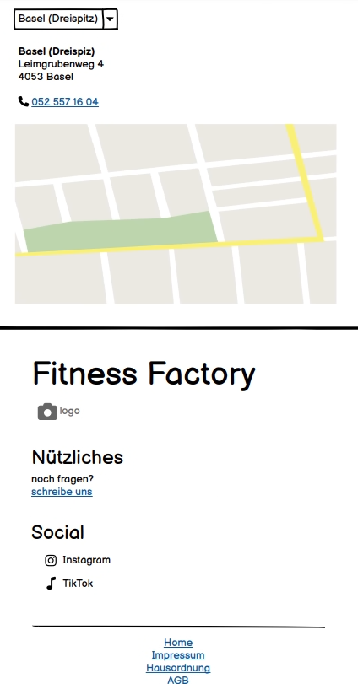
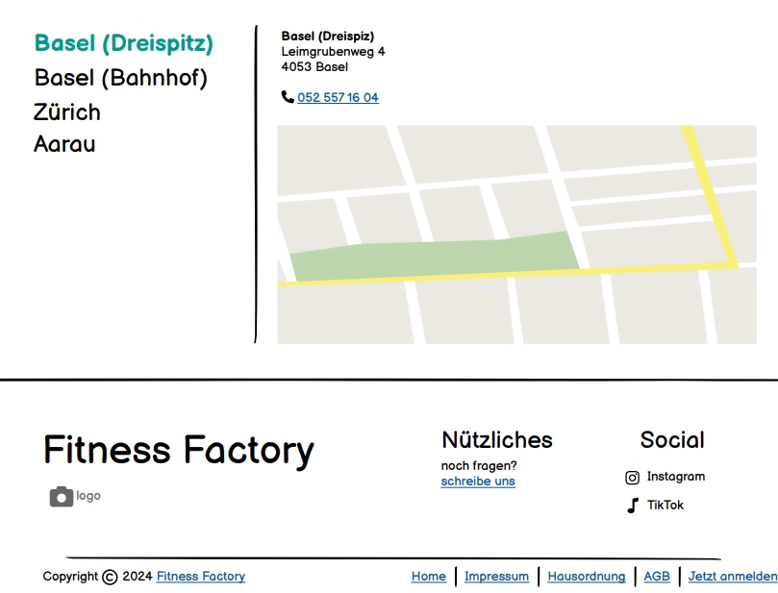
Mockup -
Preise

Slide 12
Sitemap
Home
Preise
Standorte
Jetzt Anmelden
Kontakt
Rechtliches
Hausordnung
Impressum
Datenschutzerklärung
Allgemeine Geschäftsbedingungen
Notes:
Bis auf die Kontakt seite Struktur identisch zum Menu
Struktur der webseite auf einem level
Rechtliches ist lediglich eine Virtuelle gliederung für eine bessere einodnung
Wir wollen nicht kontaktiert werden sondern anmeldungen
Notfals ist im footer ein Link zu finden

Slide 13
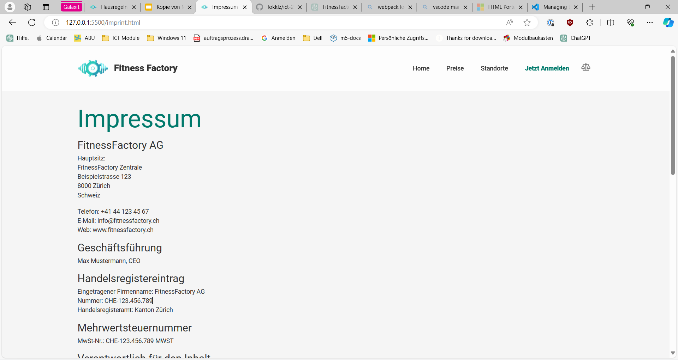
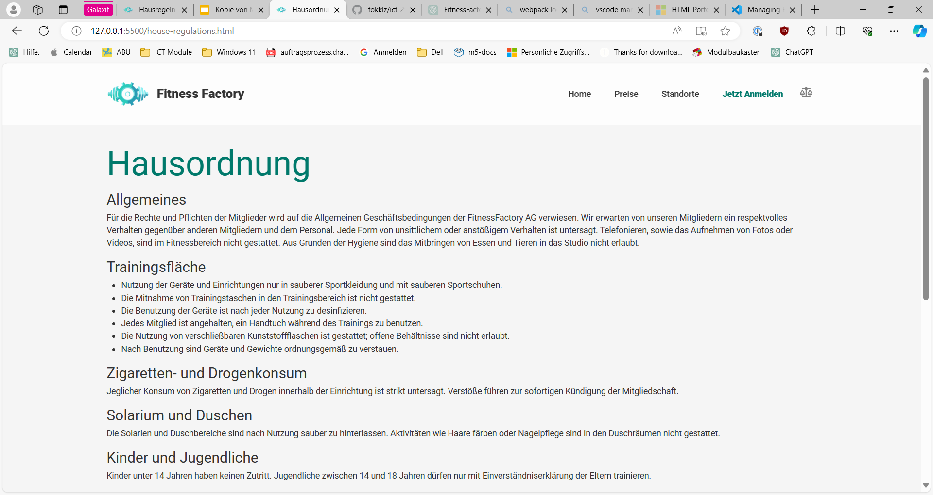
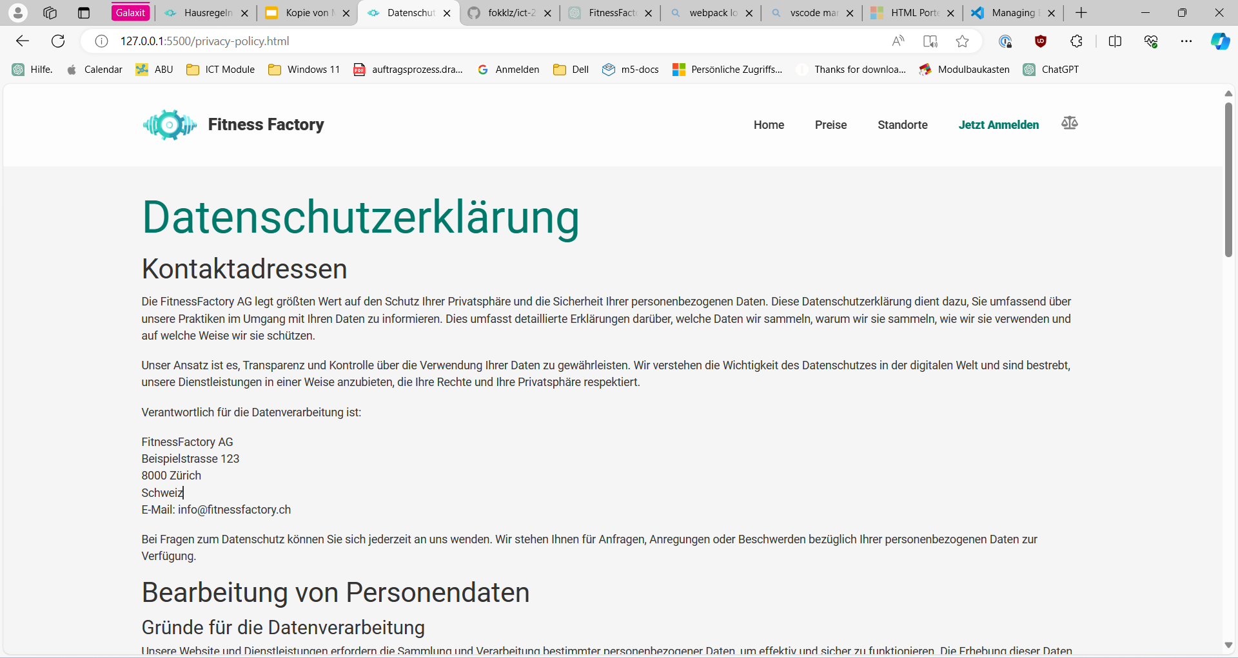
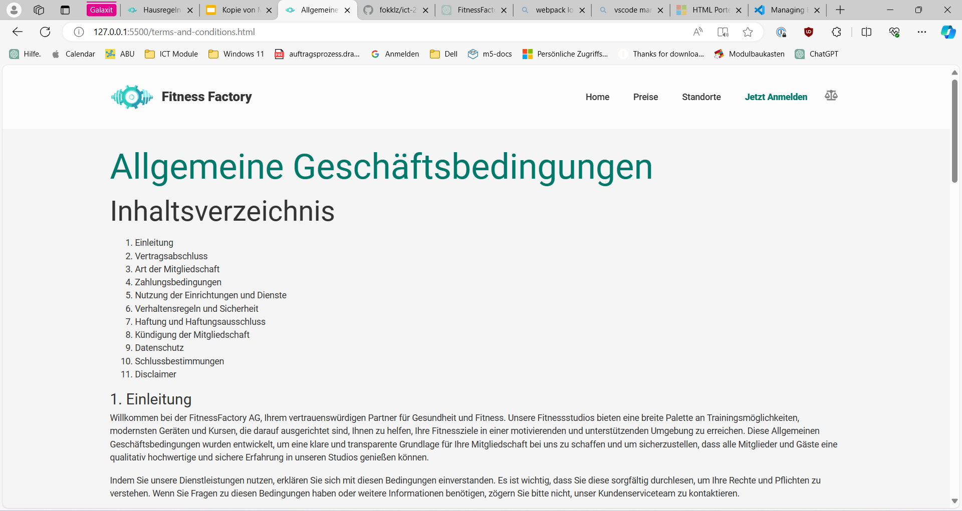
Rechtliches
Notes:
Hausordnung
Regeln und Erwartungen - klarzustellen.
Haftungsfragen klären
rechtliche Grundlage für die Nutzung der Räumlichkeiten des Fitnessstudios.
Impressum
Schweizer Obligationenrecht erforderlich,
Nutzern, zeigen, Betreiber
Datenschutzerklärung
Eine Datenschutzerklärung ist aufgrund des Bundesgesetzes über den Datenschutz (DSG) notwendig
wenn personenbezogene daten verarbeitet werden
AGB
Die AGB sind wichtig, um die Vertragsbeziehung zwischen dem Fitnessstudio und seinen Kunden zu regeln.
Sie vermindern das Risiko von Missverständnissen und Streitigkeiten und sorgen dafür, dass die Nutzungsbedingungen klar und rechtlich bindend sind.

Slide 14
Zusätzliche Elemente
Kontaktformular
Liste
Tabelle
Notes:
Kontaktformular
Liste
Tabelle

Slide 15
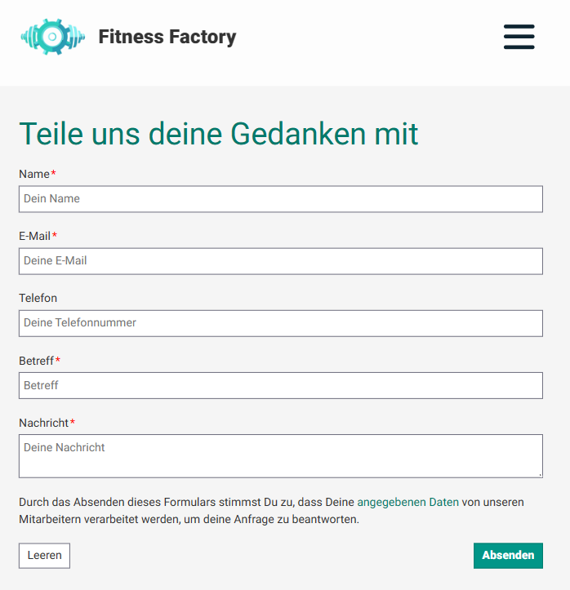
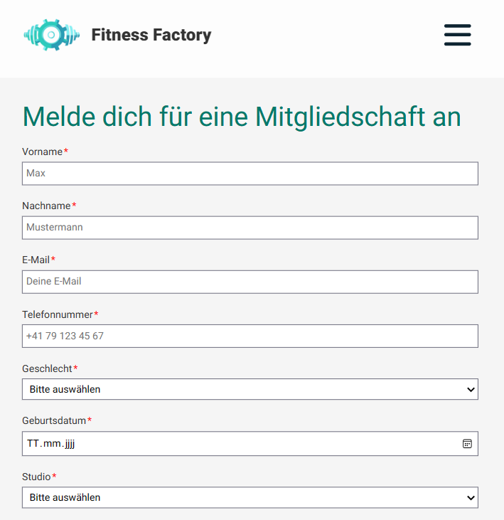

Formulare
Notes:
Anmeldung als Mitglied
Kontaktformular
Rechtlicher hinweise unten an den jeweiligen formularen
Beispiel: Anmeldungs Formular

Slide 16
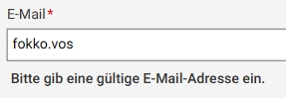
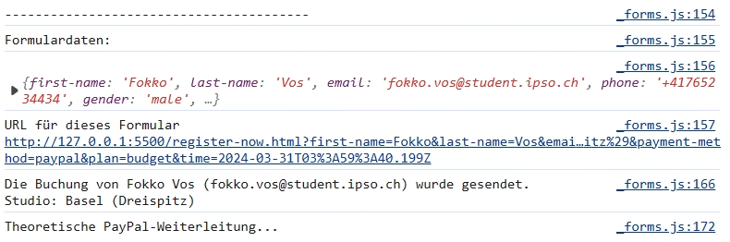
Inline Validierung
Ausgabe
Notes:
Inline Validierung
Direktes feedback während der Eingabe
Ausgabe
Ausgabe der Formulardaten
Ausgabe der möglichen weiteren verarbeitung

Slide 17
Listen
Notes:
Verwendung von Listen
Hausordnung
AGB

Slide 18
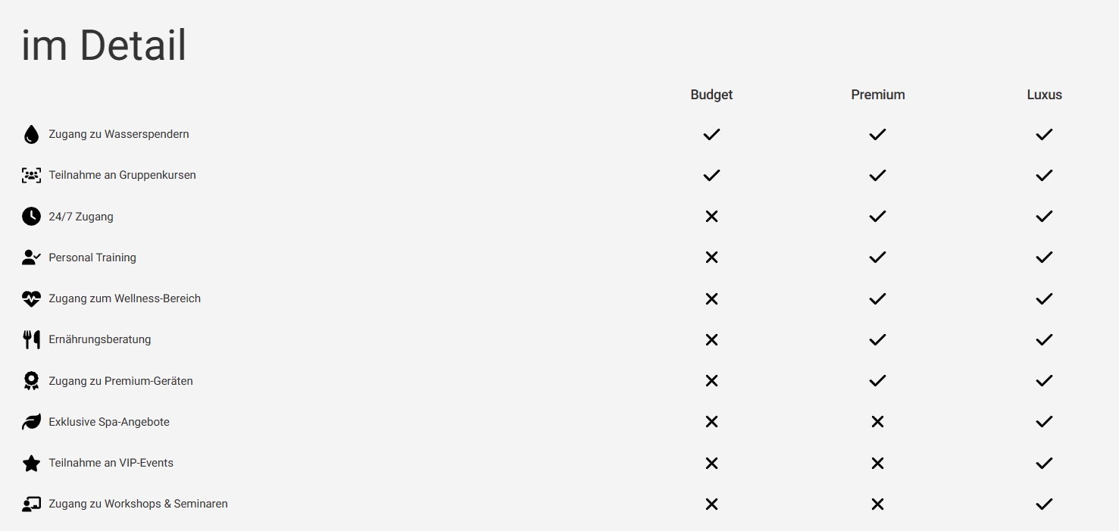
Tabelle
Notes:
Verwendung von einer Tabelle
Darstellung der Abo-Vorteile

Slide 19
Ausbaumöglichkeiten
Notes:
Inhalt
Einfügen einer Team anzeige für jeden Standort
Interaktivere Hero-Sections mit Text oder Buttons
Technisch:
Gleiches System:
Ausbau der js dateien damit jede html seite ihre eigene JS datei laden kann
Reduziert css & js load pro seite
Grundstein bereits gelegt. Die aktuelle konfiguration unterstützt eine solche architektur
Normalisierung und Optimierung
Neues System:
Man könnte auch ein besseres geprüftes system wie react umstellen
Vereinfachung für komplexere dinge wie bspw ein Mitglieder login & dashboard

Slide 20
Fazit
Notes:
Gute Repetition
Ich habe bewusst auf jegliche Frameworks oder Libraries verrichtet
Ziel: besseres verständnis der zugrundeliegenden technologie erlangen
React, Angular und Co. verwenden grösstenteils webpack
Zufrieden mit dem ergebnis
Wird wohl nie irgendwo gehostet werden aufgrund der experimentellen architektur

Slide 21
Danke
Bedarf an einer Live Demo oder noch fragen?
Notes:
Live Demo
oder
Fragen

